Slide 1
Tutoría
ESTRATEGIAS PARA LA EXPLORACIÓN DEL MUNDO NATURAL Tema: Ciencia
Profesora: Tania Tamara López Lerma
Alumna: Karen Marisol Martínez Reyes

Slide 2
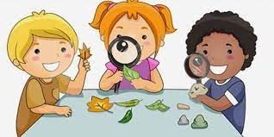
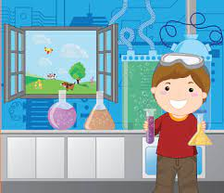
Acrónimo
Sigla cuya configuración
permite su pronunciación como una palabra
Poe
Predicción, observación, explicación.

Slide 3
Acrósticos
Comparar
Observar
Navegar
Optimizar
Clasificar
Informe
Modelo
Ideas
Exploración
Núcleo
Tecnología
Orientación
Sustancias
Procedimiento
Resultado
Estudio
Diagnostico
Ilustración
Ciencia
Científico
Investigación
Orden
Nivel
Consultar
Investigar
Experimentar
Naturaleza
Curiosidad
Interpretar
Anticipar

Slide 4
Rima
Cuando hice mi primer experimento me falto experiencia por impaciencia y deficiencia perdí la paciencia.

Slide 5
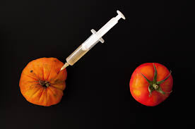
La materia no se crea ni se destruye solo se transforma….. Lavoisier

